Slide 1
Nivelatorio Modelaje de Software 100% En-Línea
Rubby Casallas
Kelly Garcés

Slide 2
Realidad

Slide 3
Realidad
Manejar la complejidad:
Abstraer
Precisar (no ambiguo)
…

Slide 4
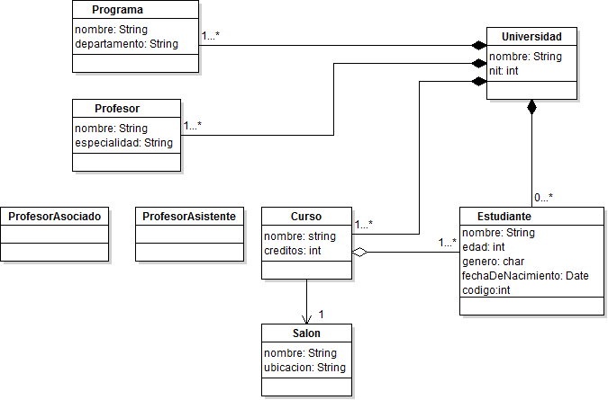
Realidad
Modelo

Slide 5
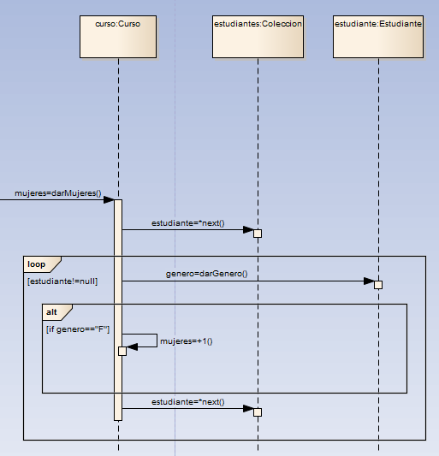
Realidad
Modelo

Slide 6
Modelo
Lenguaje de Modelaje: UML

Slide 7
Propósito:
Afianzar conocimientos y habilidades básicas de modelaje orientado por objetos utilizando UML (Clases y Secuencias)

Slide 8
Habilidad de: Leer los Modelos

Slide 9
Habilidad de: Escribir (construir) los Modelos

Slide 10
Secuencia de aprendizaje

Slide 11
Secuencia de aprendizaje
Teoría

Slide 12
Secuencia de aprendizaje
Teoría
Quíz

Slide 13
Secuencia de aprendizaje
Teoría
Quiz
Caso de estudio (Leer)
Caso de estudio (Escribir)
Problema - Solución

Slide 14
Secuencia de aprendizaje
Teoría
Quiz
Caso de estudio (Leer)
Taller (Leer)
Caso de estudio (Escribir)
Taller (Escribir)
Problema
Posibilidades de solución con explicación

Slide 15
Secuencia de aprendizaje
Teoría
Quiz
Caso de estudio (Leer)
Taller (Leer)
Evaluación
Caso de estudio (Escribir)
Taller (Escribir)

Slide 16
Secuencia de aprendizaje
Teoría
Quiz
Caso de estudio (Leer/Escribir)
Taller (Leer/Escribir)
Evaluación
Video: Presentación animada y hablada
Preguntas de concepto (selección múltiple)

Slide 17
Secuencia de aprendizaje
Teoría
Quiz
Caso de estudio (Leer/Escribir)
Taller (Leer/Escribir)
Evaluación
Video: Presentación animada y hablada
Preguntas de concepto (selección múltiple)
Video: Presentación animada y hablada

Slide 18
Secuencia de aprendizaje
Teoría
Quiz
Caso de estudio (Leer/Escribir)
Taller (Leer/Escribir)
Evaluación
Video: Presentación animada y hablada
Preguntas de concepto (selección múltiple)
Video: Presentación animada y hablada
Preguntas aplicadas sobre un escenario y con realimentación
Preguntas aplicadas sobre un escenario con calificación

Slide 21
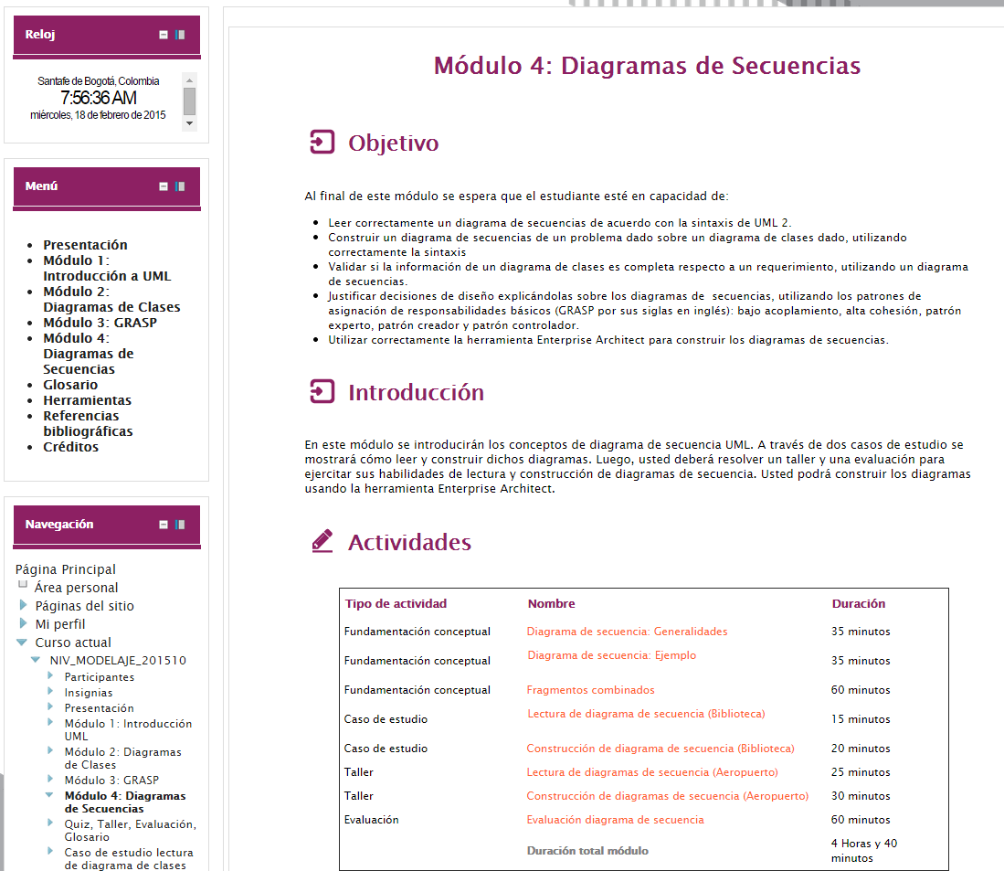

Slide 22
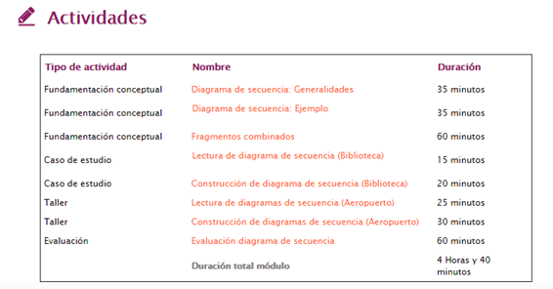

Slide 23
Tipo de actividad | Nombre | Duración estimada
Evaluación inicial. |  | 30 minutos
Glosario
Herramientas |  | 30 minutos
Referencias Bibliográficas
Modulo 1
Fundamentación conceptual | Introducción a UML | 20 minutos
Modulo 2
Fundamentación conceptual | Clases: Generalidades | 25 minutos
Fundamentación conceptual | Asociaciones: Generalidades | 20 minutos
Fundamentación conceptual | Tipos de asociaciones | 35 minutos
Fundamentación conceptual | Herencia | 25 minutos
Caso de estudio | Lectura de diagrama de clases (Biblioteca) | 15 minutos
Caso de estudio | Construcción de diagrama de clases (Empresa) | 15 minutos
Taller | Lectura y construcción de diagrama de clases (Aeropuerto) | 60 minutos
Evaluación | Evaluación de diagrama de clases | 40 minutos
Modulo 3
Fundamentación conceptual | Patrones de asignación de responsabilidades | 20 minutos
Fundamentación conceptual | Cohesión y Acoplamiento, Experto y Creador | 40 minutos
Evaluación | Evaluación GRASP | 40 minutos
Modulo 4
Fundamentación conceptual | Diagrama de secuencia: Generalidades | 35 minutos
Fundamentación conceptual | Diagrama de secuencia: Ejemplo | 35 minutos
Fundamentación conceptual | Fragmentos combinados | 60 minutos
Caso de estudio | Lectura de diagrama de secuencia (Biblioteca) | 15 minutos
Caso de estudio | Construcción de diagrama de secuencia (Biblioteca) | 20 minutos
Taller | Lectura de diagramas de secuencia (Aeropuerto) | 25 minutos
Taller | Construcción de diagramas de secuencia (Aeropuerto) | 30 minutos
Evaluación | Evaluación diagrama de secuencia | 60 minutos
Total estimado para el estudiante 12 horas

Slide 24
Utilización del nivelatorio y evaluación
Semestre | 2014-20 | 2015-10
Nro Estudiantes Inscritos | 260
Nro Estudiantes completaron | 14

Slide 25
201420
Utilización del nivelatorio y evaluación
Semestre | 2014-20 | 2015-10
Nro Estudiantes Inscritos | 260
Nro Estudiantes completaron | 14

Slide 26
201420
Utilización del nivelatorio y evaluación
Semestre | 2014-20 | 2015-10
Nro Estudiantes Inscritos | 260 | 30
Nro Estudiantes completaron | 14 | 25

Slide 27
201420
Utilización del nivelatorio y evaluación
Semestre | 2014-20 | 2015-10
Nro Estudiantes Inscritos | 260 | 30
Nro Estudiantes completaron | 14 | 25

Slide 28
201420
Utilización del nivelatorio y evaluación
Semestre | 2014-20 | 2015-10
Nro Estudiantes Inscritos | 260 | 30
Nro Estudiantes completaron | 14 | 25

Slide 29
201420
Utilización del nivelatorio y evaluación
Semestre | 2014-20 | 2015-10
Nro Estudiantes Inscritos | 260 | 30
Nro Estudiantes completaron | 14 | 25
En el curso de Automatización, el desempeño de las personas que realizaron el nivelatorio fue más alto que el de las personas que no lo realizaron !

Slide 30
¿Cómo podríamos mejorarlo?
Técnicas:
Calidad de los videos
Dispositivos móviles
…
Estrategia Pedagógica:
Realimentación: Foros, preguntas frecuentes, ..
Más talleres prácticos

Slide 31
201510
Equipo de trabajo durante 1 semestre
Olga Mariño (8 horas)
Kelly Garcés (60 horas)
Rubby Casallas (60 horas)
Juan Pablo Reyes ½ tiempo
Jhonatan Alarcón ½ tiempo
Conectate:
Asesoría pedagógica: 20 Horas
Grabación y edición de videos: 43 horas
Desarrollador web - diseñador: 21 horas
Programación página web Moodle: 20 horas
Evaluación del curso: 10 horas

Slide 32
201420
2014-20
260 inscritos (el gran número se debe a que se inscribieron todos los estudiantes de mati, miso y misis).
106 presentaron el examen.
154 no entraron nunca a la plataforma o entraron y salieron sin hacer nada (Los materiales se habilitan después de presentar el examen que dura 15 min y es bastante simple).
69 de 106 no aprobaron el examen.
No todos los que perdieron el examen hicieron el curso
Solo 24 terminaron el 90% del curso

Slide 33
Diagnóstico Inicial Evaluacion ponderada
(Clases=40%,Grasp=20%, Sec=40%) Programa
7,62 9,142 M-MISO
7,14 8,254 M-MISO
6,19 7,234 M-MISO
9,05 9,094 M-MISO
6,67 9,094 M-MISO
6,19 9,134 M-MISO
7,14 8,94 M-MISO
6,19 9,248 M-MISO
7,62 8,188 M-MISO
6,67 9,028 M-MISO
7,14 8,72 M-MISO
6,67 9,468 ARTI
6,67 8,544 ARTI
5,24 7,572 ARTI
En total solo 14 estudiantes de 278 han completado las 3 evaluaciones
En el curso de Automatización, el desempeño de las personas que realizaron el nivelatorio fue más alto que el de las personas que no lo realizaron

Slide 34
201510
Evaluación cualitativa con sondeos y con entrevistas:
Identificar los factores que motivan a los estudiantes a realizar el nivelatorio.
Saber si el nivelatorio cumple con los objetivos para los que fue diseñado.
Saber si la modalidad permite que los estudiantes adquieran los conocimientos deseados.

Slide 35
¿Qué es lo que más le ha gustado?
La explicación es concreta.
La facilidad de poderlo hacer en mi tiempo libre.
Los videos.
Que puedo completarlos a mi ritmo.
Es claro y rápido de hacer.
La retroalimentación en los exámenes.
La metodología y el contenido muy claros.
Muy claros, tienen una metodología adecuada.
Los vídeos aportan mucho y facilitan el aprendizaje.
Permiten recordar y afianza conceptos útiles para la materia que están diseñados.
La explicación en los videos.
Se aclaran muchas dudas que se tienen desde pregrado.
Que permita bajar las diapositivas para uno ir a su propio paso.
La simplicidad para explicar temas muy técnicos, además de ayudar a ajustar un vocabulario estándar para las clases.
Son una forma fácil de estudiar un tema.
Permiten afianzar conocimientos de manera autónoma teniendo el material proporcionado, si se realiza de manera juiciosa se aprende demasiado y se afianzan conceptos.
Afianzamiento de conocimientos.
Permite mejorar los conocimientos con los que ya se cuentan, y aprender lo que no se conocía.

Slide 36
¿Cómo podríamos mejorarlo?
Con foros y trabajos prácticos retroalimentados.
Adicionar más talleres prácticos.
Mejorar la calidad de los modelos.
Audio de los videos muy bajo
Tener una sesión presencial.
Más claridad en las preguntas de los quices.
El contenedor del portal web no tiene la mejor presentación, algunos videos presentan problema al visualizarse en dispositivos móviles.
Módulos más pequeños para visualizar el avance.
En algunos cuestionarios las respuestas no son las correctas o no están bien definidas.
Dando explicaciones más elaboradas en los videos.
Poder navegar por los temas con mayor facilidad.
Verificando las respuestas de los quices, ya que desmoraliza haber entendido la temática y cuando se llega el quiz resulta que la respuesta es diferente y la correcta no convence, entonces verificar al igual que no hayan respuestas repetidas.

Slide 37
201510
2015-10
Inscritos los estudiantes que están tomando el curso de Automatización 39 estudiantes (28 primíparos Miso)

